Slide 1


BÀI GIẢNG SOẠN THẢO THEO BỘ SÁCH: CÁNH DIỀU
TOÁN 1
(Tập 2)

Slide 2

Bài 68.
ĐỒNG HỒ - THỜI GIAN

Slide 3

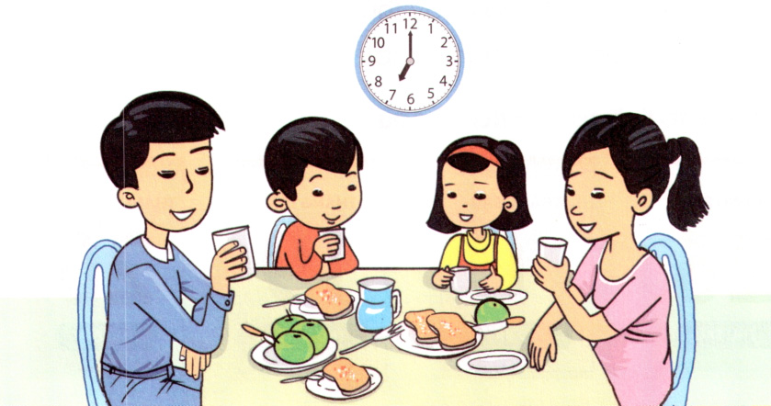
Quan s¸t tranh:

Slide 4

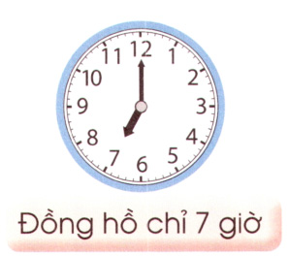
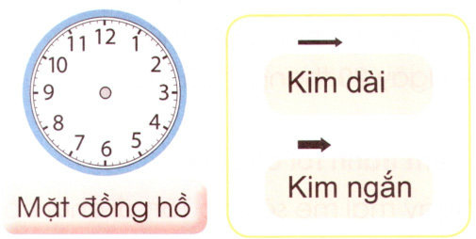
140
160
30
0
130
20
50
60
40
80
170
150
10
70
90
180
100
110
120
9
1
2
3
4
5
6
7
8
THẢO LUẬN NHÓM
Quan sát mặt đồng hồ theo nhóm, chia sẻ hiểu biết về các thông tin trên đồng hồ, chẳng hạn: kim ngắn, kim dài, mặt đồng hồ có những số nào, những vạch chia trên mặt đồng hồ ra sao?,...
Yêu cầu
Đại diện nhóm chia sẻ trước lớp.

Slide 5

LUYỆN TẬP
Bài 1:

Slide 6


Slide 7

TRÒ CHƠI: HÁI HOA
Luật chơi như sau:
- Có 4 bông hoa, mỗi bông tương ứng với một câu hỏi. Trong đó có 1 bông hoa may mắn nếu chọn được sẽ được một phần quà.
- Bạn nào giơ tay trước sẽ được quyền chọn bông hoa cho mình, sau khi chọn bông hoa nếu trả lời đúng người chơi sẽ nhận được một phần qùa. Sau thời gian 5 giây không trả lời được thì quyền trả lời sẽ thuộc về bạn khác.
Chóc c¸c b¹n may m¾n!

Slide 8













Notes:
8
Nhấn chuột vào cánh bông hoa đã chọn, sau khi mở cảnh hoa ra, nhấn vào số để đến câu hỏi. Sau khi trả lời đúng nhấn nút Home quay lại trang này/ Chơi xong nhấn vào nút mũi tên để chuyển phần sau.
8

Slide 9






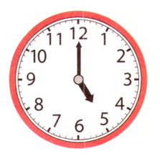


Câu hỏi 1
Đồng hồ chỉ mấy giờ?
Home
A. 5 giờ
B. 12 giờ

Slide 10
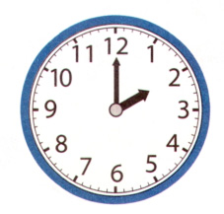


Câu hỏi 2
Đồng hồ chỉ mấy giờ?
Home
A. 1 giờ
B. 12 giờ
C. 1 giờ 50
D. 2 giờ

Slide 11



May mắn
BẠN NHẬN ĐƯỢC MỘT PHẦN QUÀ
Home

Slide 12
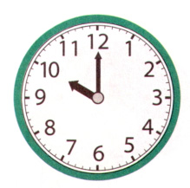
Câu hỏi 3
Đồng hồ chỉ mấy giờ?
Home
A. 9 giờ
B. 11 giờ
C. 10 giờ
D. 12 giờ

Slide 13
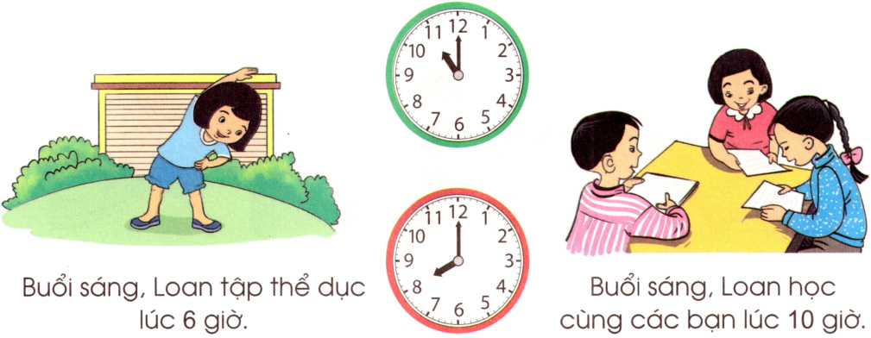

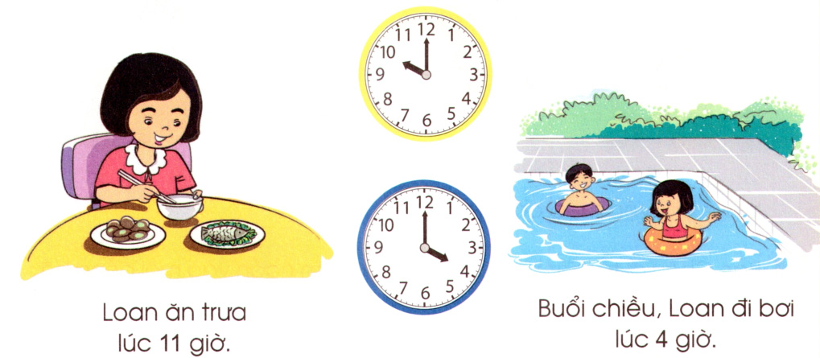
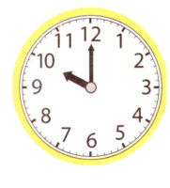
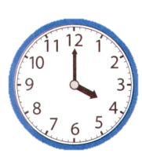
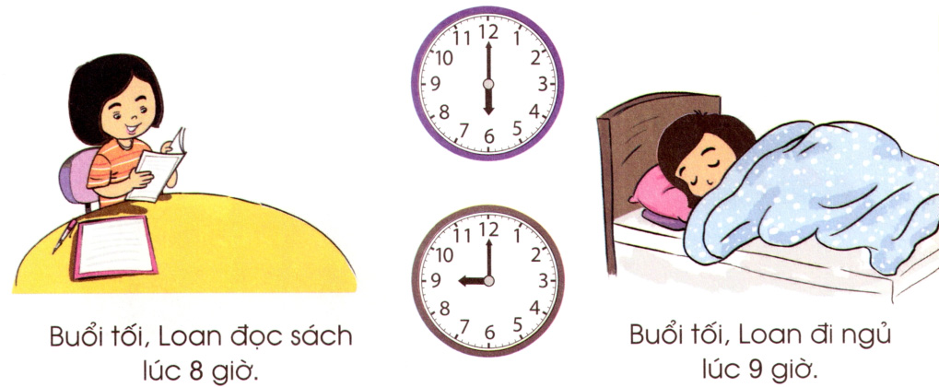


Bài 3:
Chọn đồng hồ chỉ giờ thích hợp với mỗi tranh vẽ?

Slide 14
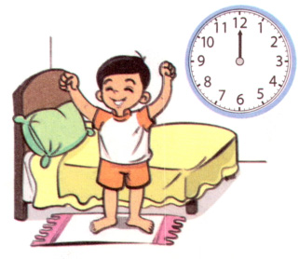
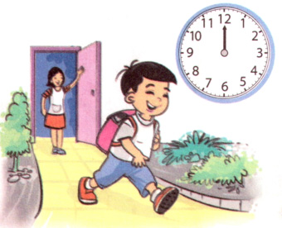
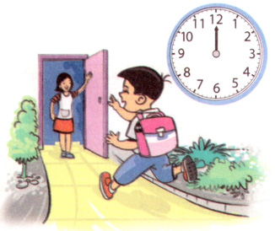
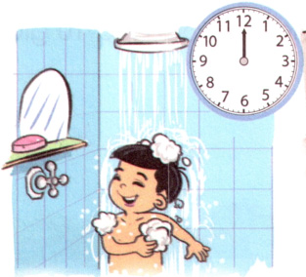
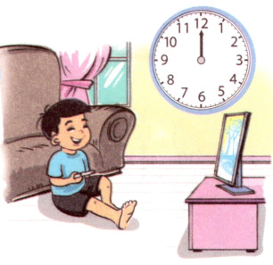
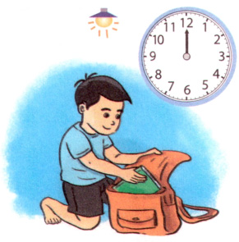
Bài 3:
Đặt kim ngắn vào mỗi đồng hồ cho thích hợp:

Slide 15
140
160
30
0
130
20
50
60
40
80
170
150
10
70
90
180
100
110
120
9
1
2
3
4
5
6
7
8
THẢO LUẬN NHÓM
- Quan sát các bức tranh, thảo luận và đặt thêm kim ngắn vào đồng hồ để đồng hồ chỉ thời gian tưng ứng với hoạt động trong tranh.
- Kể chuyện theo các bức tranh

Slide 16
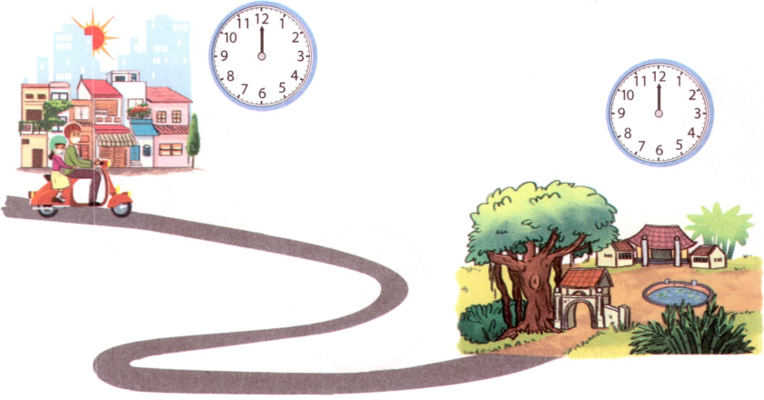
Bạn Châu đi từ thành phố về quê. Đặt kim ngắn vào mỗi đồng hồ cho thích hợp:
Bài 4:

Slide 17

TRÂN TRỌNG CẢM ƠN!

